Slide 1
Útravaló verseimmel
„Ragyogó csillagom is volt elég”

Slide 2
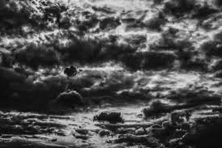
„ Tündérek játsztak vélem napsugárban, Kisértetekkel jártam sírmezőn. ”

Slide 3
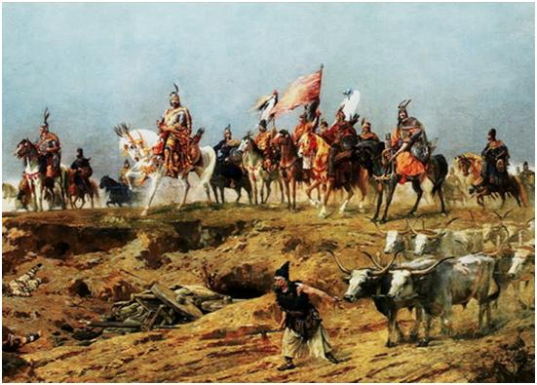
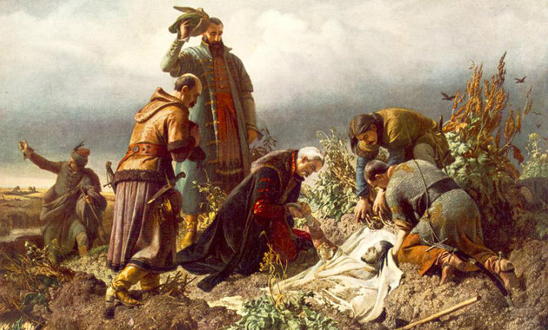
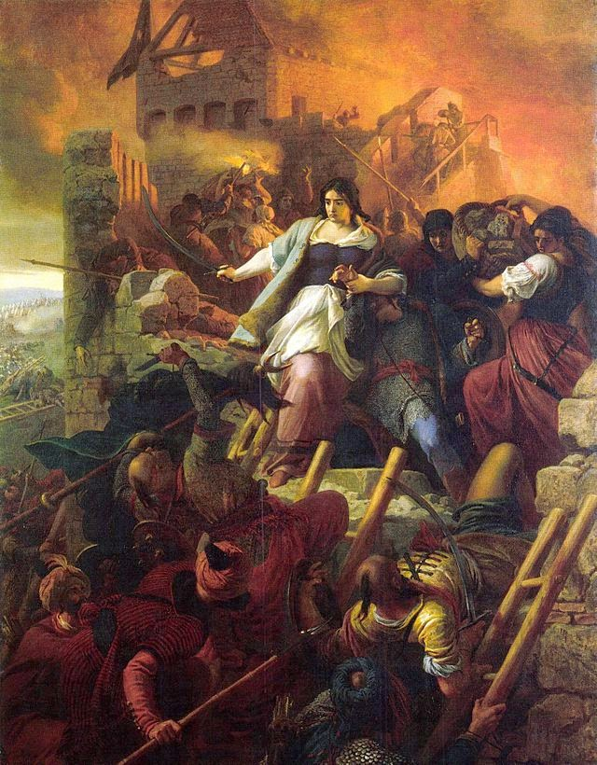
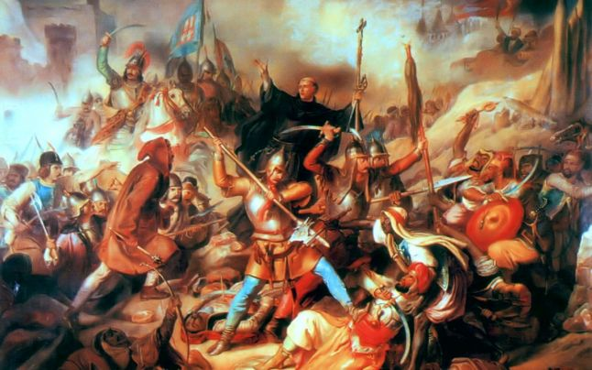
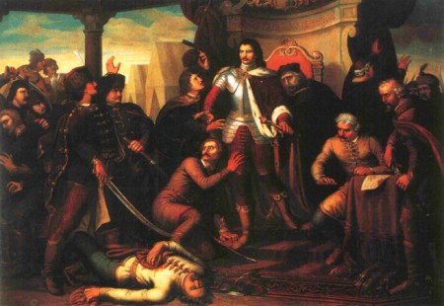
„Láttam lezúgni nagy napok viharját”

Slide 4
„Ó, bár gyöngy lenne mindenik dalocskám,”

Slide 5
„ Szót kölcsönözni tudna énekem…”

